Slide 1

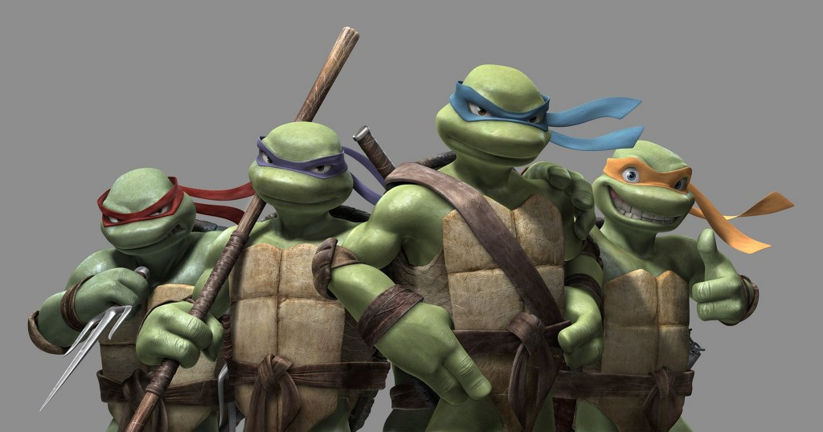
TURTLE BOMB 게임 제안서
클라이언트 장동필 게임공학과 2013182037
서버 김성일 게임공학과 2011182006
기획/그래픽 송형종 게임공학과 201180026
지도교수 서명

Slide 2
목차
Need
연구 목적
Approach
개발 환경
Benefits
중점연구분야
Competition
메인 플레이
게임 룰
게임 조작
타 게임과의 비교
Appendix
개발 일정
개요

Slide 3
NEED
연구 목적
상용화
독창성
신 장르 개척
액션과 아케이드가 혼합된 신 장르를 개척하여
게임의 “독창성”으로 공모전에 도전하고 “상용화” 목적의 개발에 주력

Slide 4
NEED
개요
게임 제목
Turtle bomb
게임 장르
액션 대전 아케이드
게임 특징
모바일에서 즐기는 짜릿한 폭탄놀이
게임 시점
1인칭

Slide 5
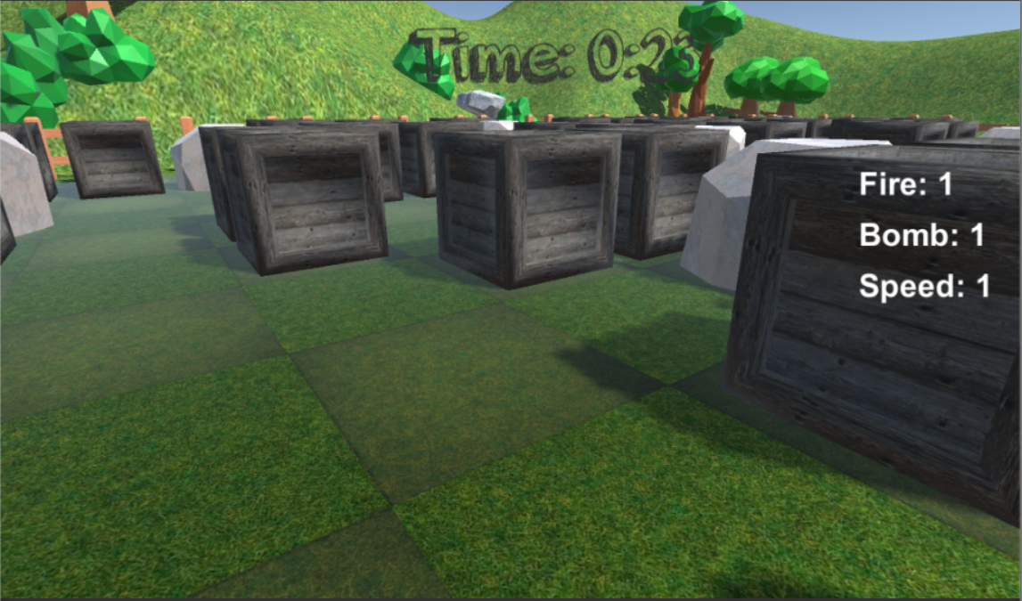


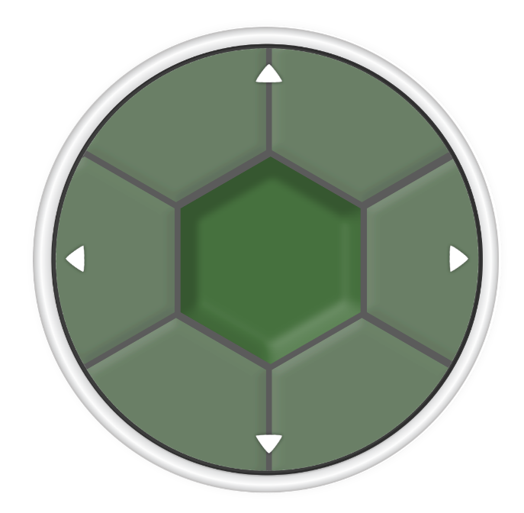



NEED
메인 플레이
미니 맵

Slide 6

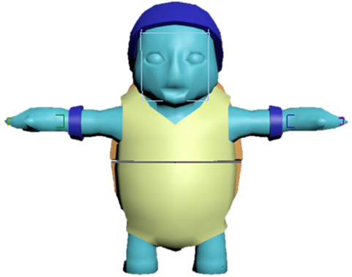
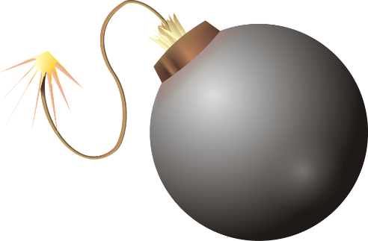
NEED
게임 룰
기본 룰
폭탄 맞추기
폭탄의 화력을 통하여
타 플레이어 또는 몬스터를 처치
서든 데스
시간 내에 클리어 하지 못하면 하늘에서 폭탄들이 쏟아짐
성장
맵 내의 오브젝트를 파괴하여 드랍 된 아이템을 획득하며 성장
클리어
플레이 하는 모드에 따라
완료 조건을 충족하면 클리어

Slide 7
NEED
게임 룰
플레이어의 취향에 맞춰 3가지 모드 중 선택하여 플레이 가능!
모험 모드
1인 플레이
9개의 스테이지 구성
스테이지 클리어 조건을 만족시키는 방식
협동 모드
2~4인 플레이
3개의 스테이지 구성
다수의 플레이어가 보스를 사냥하는 레이드 형태
대전 모드
2v2, 1v1, 1v1v1, 1v1v1v1 형태 대전 가능
2~4인 플레이
3개 컨셉의 테마 중 선택하여 플레이

Slide 8
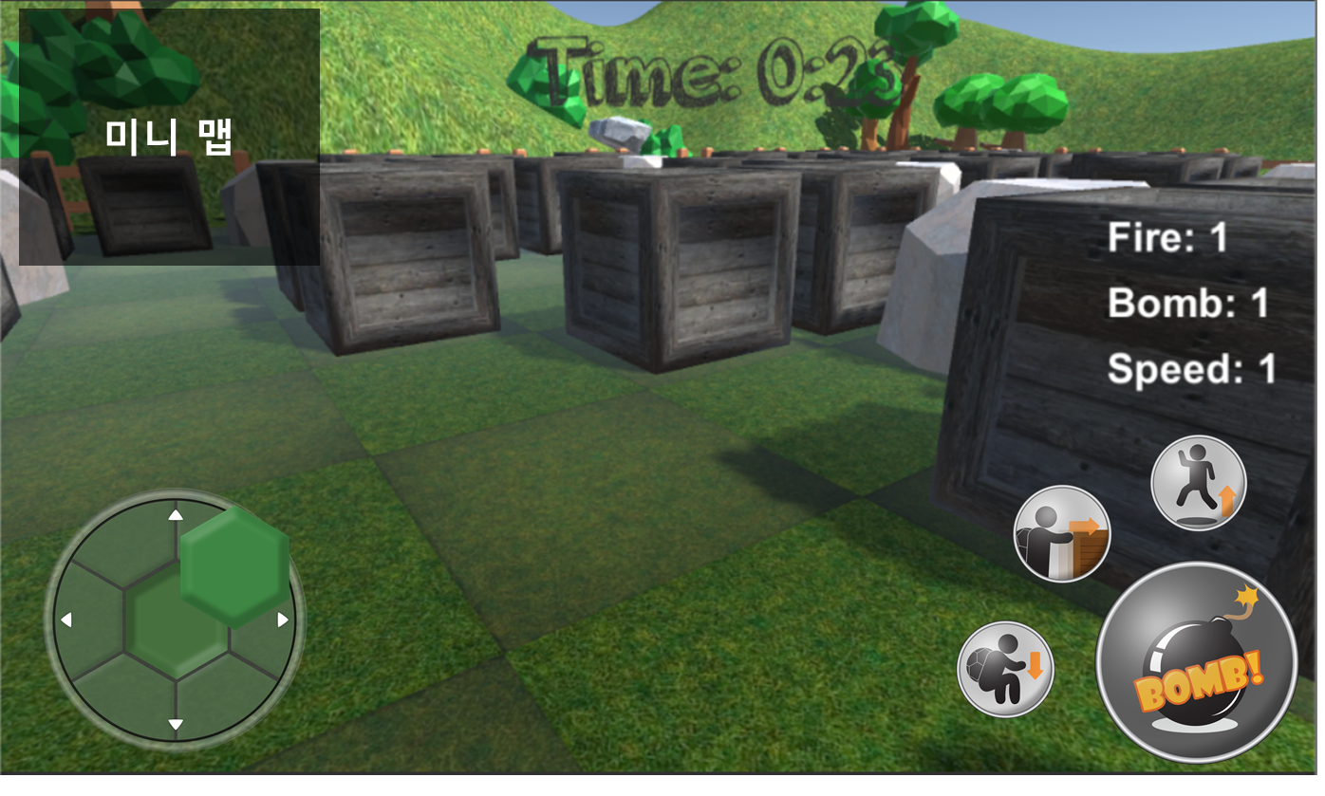


NEED
게임 조작
1. 이동
스와이프 방식으로
캐릭터의 시선 이동
모바일 환경에서의
1인칭 긴장감 극대화
이동 조작 패드를 통한 전/후/좌/우 이동

Slide 9
NEED
게임 조작
2. 스킬
폭탄
던지기
던지기 아이템 획득 후, 폭탄과 같은 위치?
기존 폭탄 드랍 → 폭탄 던지기
기본 조작
이동 가능한 박스 앞에 위치?
박스 밀기 활성화

Slide 10








Approach
개발 환경

Slide 11
Benefits
중점연구분야
연구 목표
수행 과정 및 방법
Unity 활용
다양한 컨텐츠 구현 (모험/협동/대전)
최대 4인 실시간 서버 연동
캐주얼 컨셉의 캐릭터/맵 디자인
모바일 플랫폼에 적합한 인터페이스
상용화 (구글 플레이스토어 10,000 다운로드 달성)
각 모드(모험/협동/대전)에 맞는
플레이 룰 차별화 및 기능 구현
캐주얼 컨셉의 모델링 제작 및
Substance Painter툴을 활용한 텍스쳐 작업
클라우드 서버를 통한 외부 IP 접근
모바일 시장 상용화를 위한 최적화

Slide 12
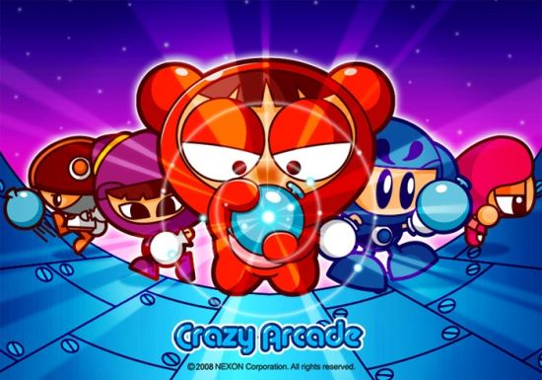

Competition
타 게임과의 비교
귀여운 SD 캐릭터가 폭탄을 가지고 대전하는 기본적인 설정은 가져가되
모바일 플랫폼에서
색다른 시점과
다양한 컨텐츠를
통해 경쟁력을 확보!
TURTLE BOMB
크레이지 아케이드
PC 플랫폼
3인칭 탑 뷰 형식
타 유저와의 대전이 게임의 핵심요소
TURTLE BOMB
모험/대전/협동 모드 등
다수의 컨텐츠
모바일 플랫폼
1인칭

Slide 13
Appendix
개발 일정

Slide 14
Appendix
개발 일정

Slide 15
Appendix
개발 일정

